Slide 1




Instituto da Oportunidade Social
Programação WEB
DISCENTES:
GUILHERME SANTOS DIAS
JOYCE COSTA BALDONADO
LAYSA VICTÓRIA DA COSTA RODRIGUES MAURÍCIO ALVES BARROS JUNIOR
ORIENTADOR: MA THEUS LOPES VAZ
SÃO PAULO 2023

Slide 2


INTRODUÇÃO
A arqueologia é uma área científica que se preocupa em compreender o passado das sociedades humanas por meio de registros e evidências antigas. Esses vestígios precisam ser preservados e esse é o objetivo da empresa ArqueoGeo.

Slide 3



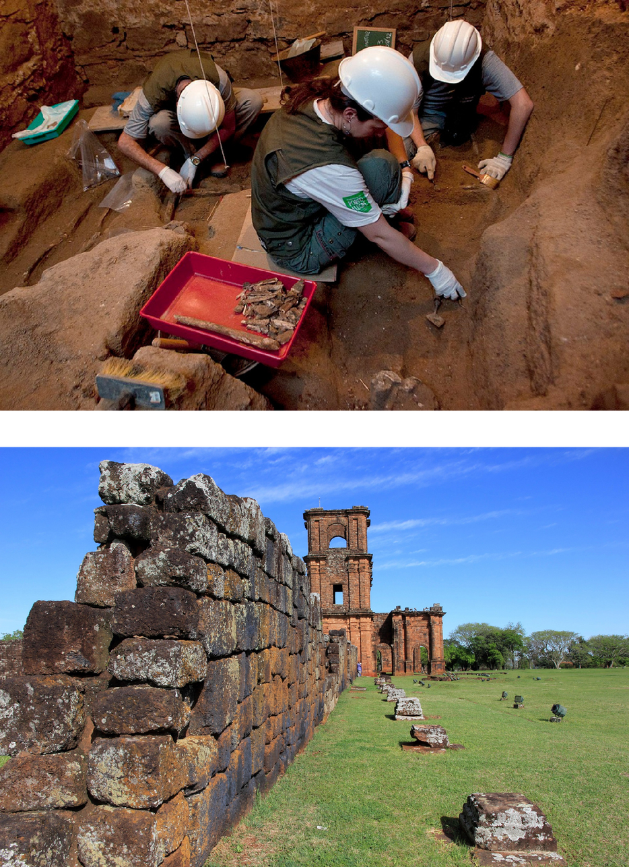



HISTÓRIA DA EMPRESA
A ArqueoGeo surgiu do encontro de dois especialistas em consultoria ambiental, que perceberam a carência de profissionais com visão global nos processos de licenciamento ambiental.

Slide 4

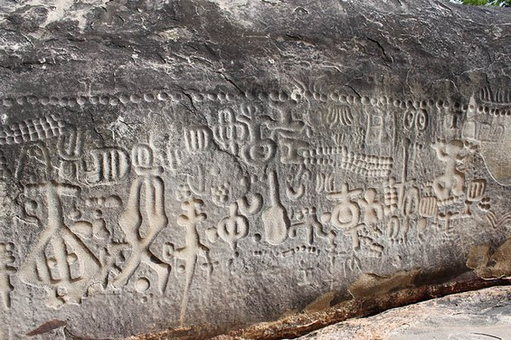
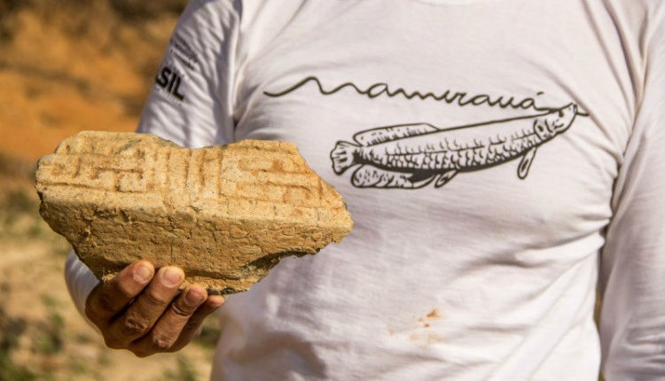
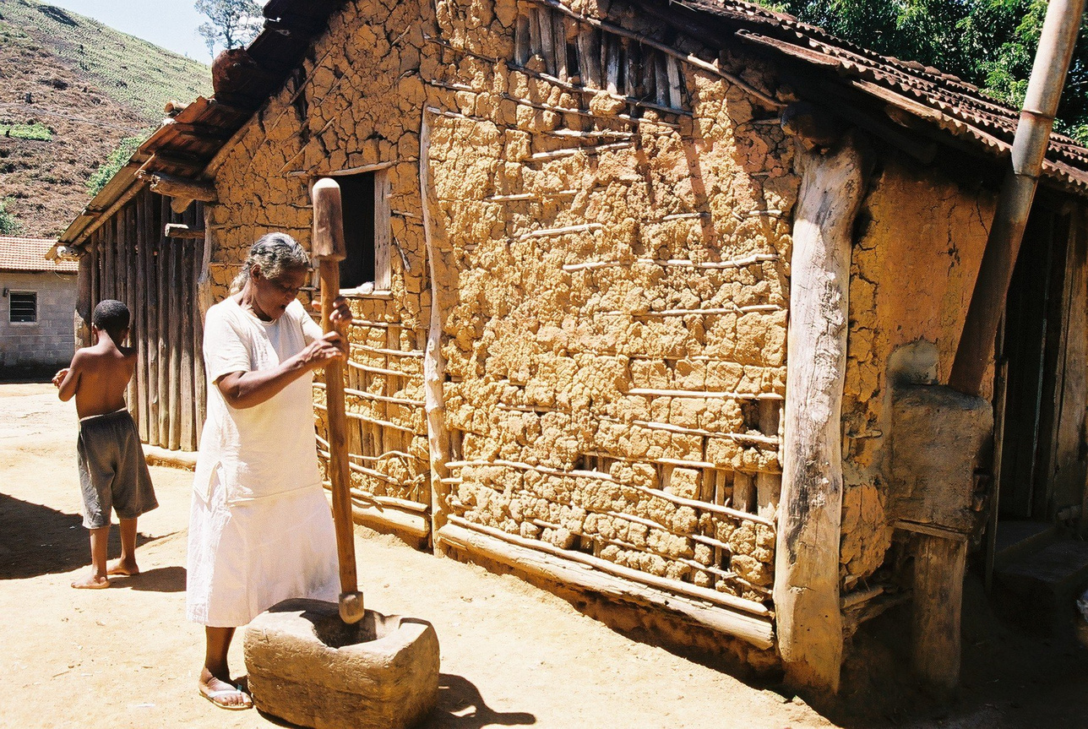
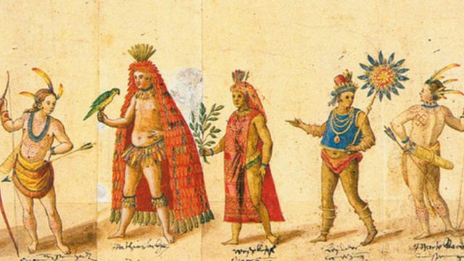
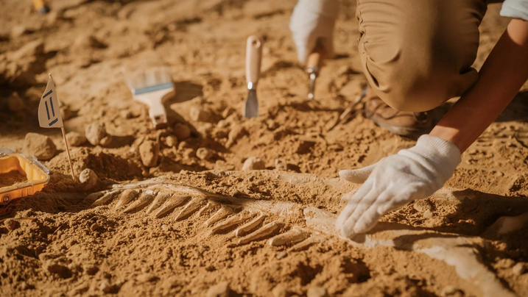
PATRIMÔNIOS

Slide 5


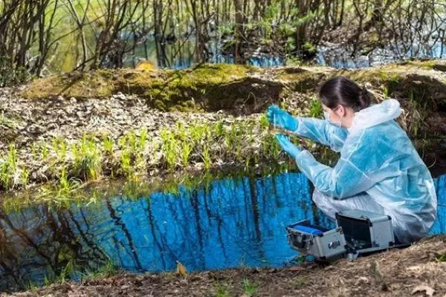
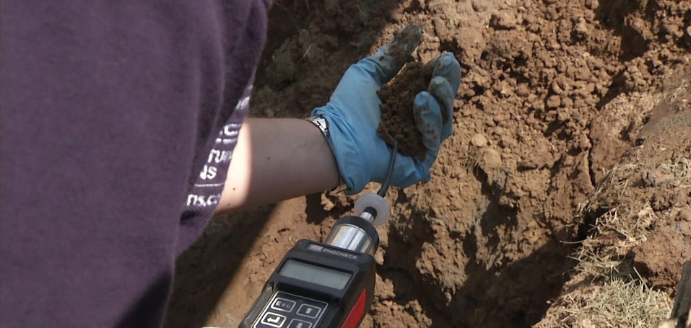
GERENCIAMENTO DE ÁREAS
CONTAMINADAS

Slide 6


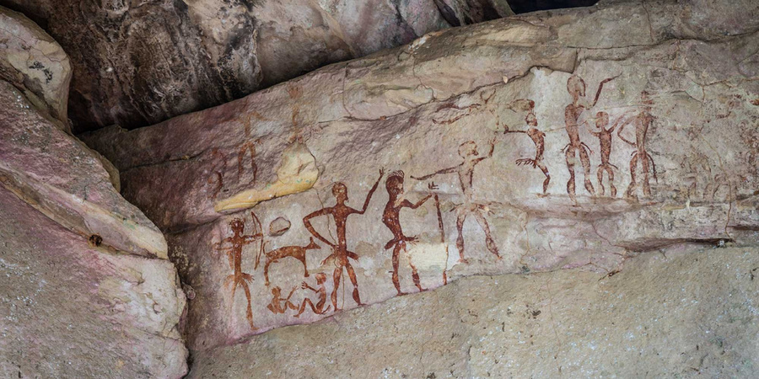
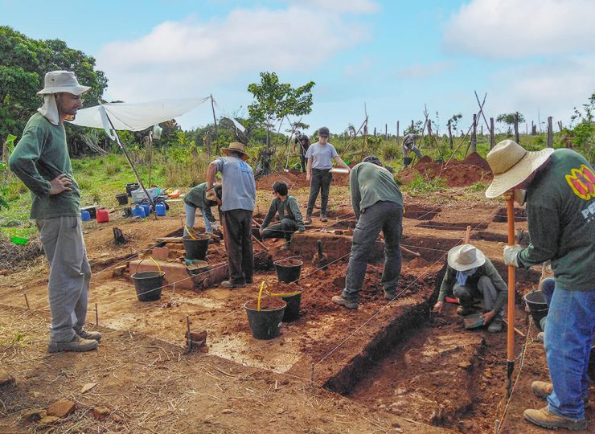
LICENCIAMENTO AMBIENTAL

Slide 7

SERVIÇOS REALIZADOS
1. Licenciamento Ambiental
2. Gestão do Patrimônio cultural e arqueológico
3. Gerenciamento de Áreas Contaminadas
4. Serviços Cartográficos

Slide 8

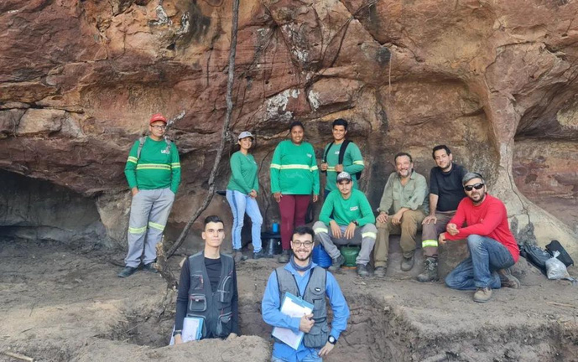

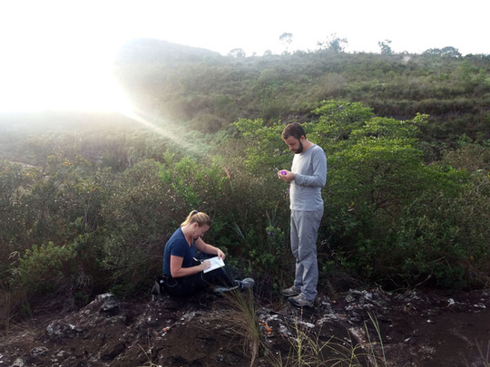




ATIVIDADES ESTRATÉGICAS E OPERACIONAIS COMUNS AOS 4 EIXOS DE ATUAÇÃO:
EQUIPES ESPECIALIZADAS
CONSULTORIA ASSERTIVA
ELABORAÇÃO DE PROJETOS E
PROGRAMAS PERSONALIZADOS
PESQUISA E TRABALHO DE CAMPO
ANÁLISE E SISTEMATIZAÇÃO DE DADOS
ELABORAÇÃO DE RELATÓRIOS TÉCNICOS
ATENDIMENTO À LEGISLAÇÃO E NORMAS TÉCNICAS
GESTÃO DE PROCESSOS JUNTO AO IBAMA / IPHAN E ÓRGÃOS ESTADUAIS E MUNICIPAIS

Slide 9

MISSÃO
VALORES
VISÃO

Slide 10


Slide 11

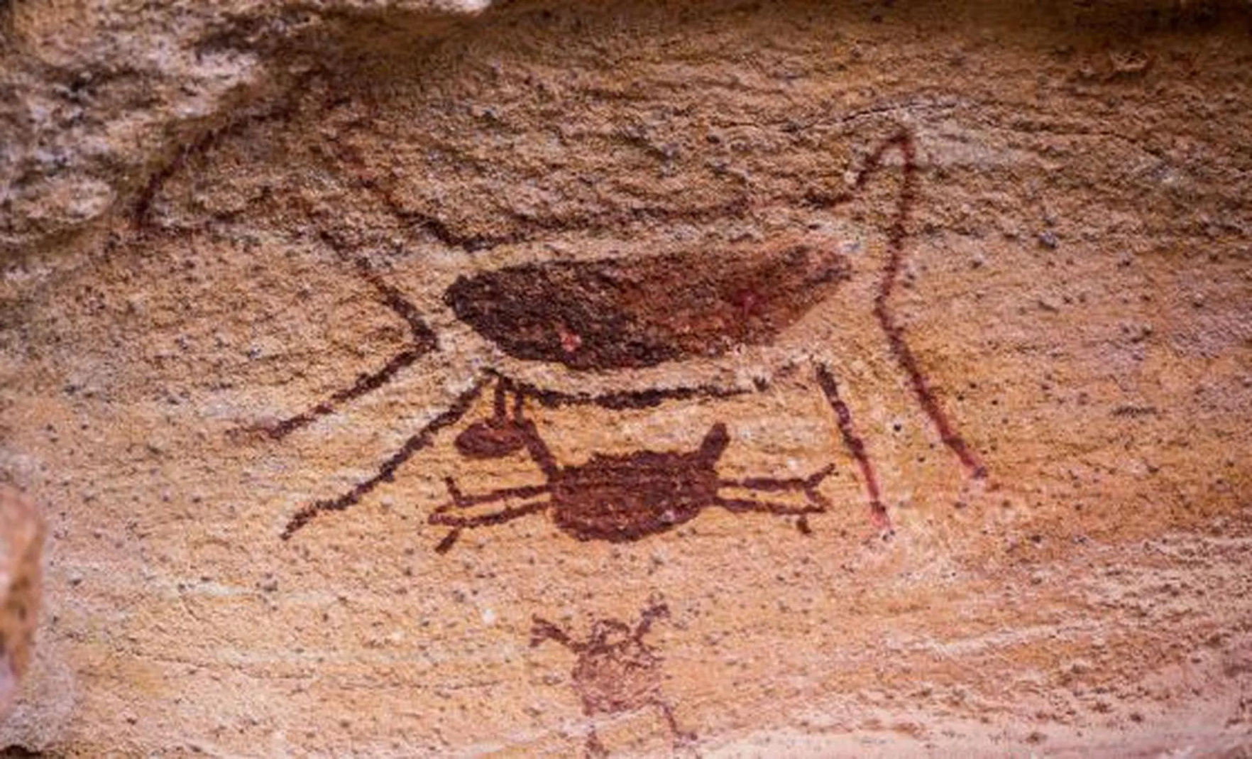
CONCLUSÃO

Slide 12

AGRADECIMENTOS

